Slide 1


Slide 2

Equipe DIOMGIS

Slide 3
Inicialmente, é feita a padronização das séries temporais do preço de fechamento de cada ativo

Slide 4
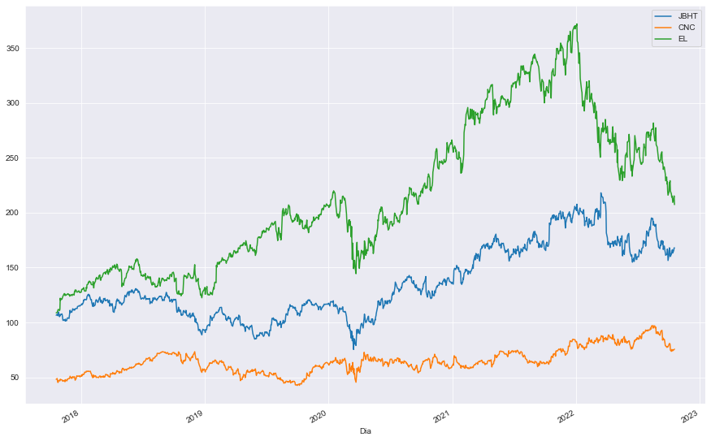

Slide 5
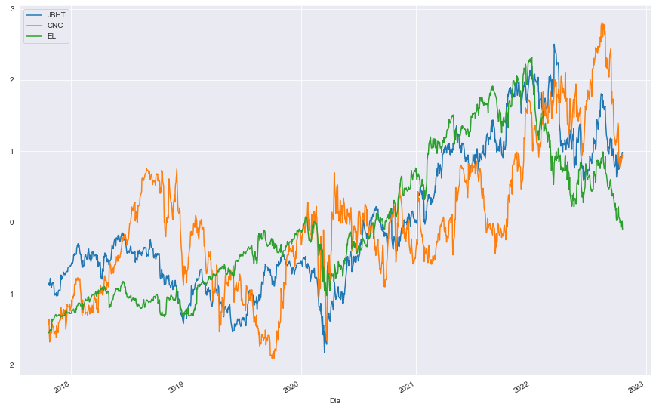

Slide 6
Resultado da clusterização via algoritmo K-means

Slide 7
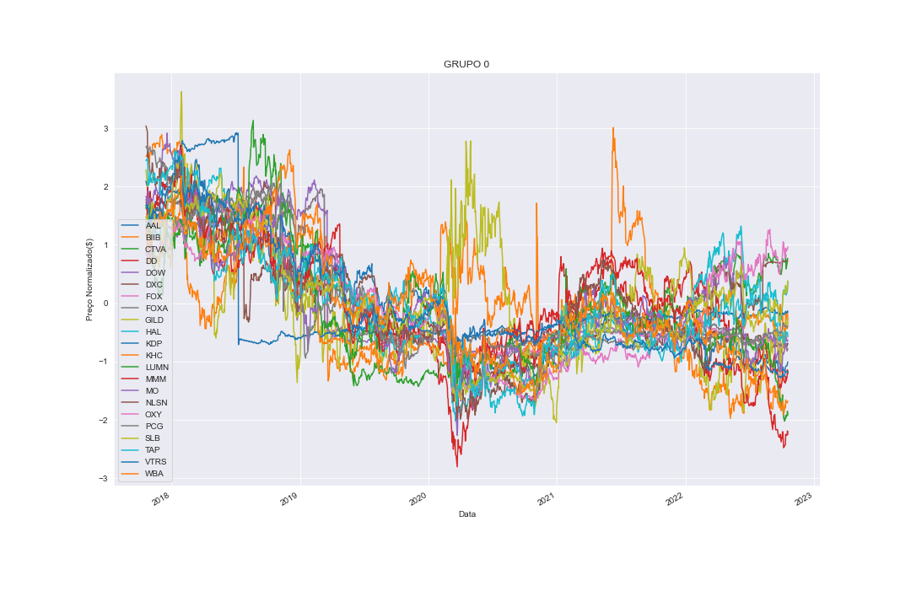

Slide 8
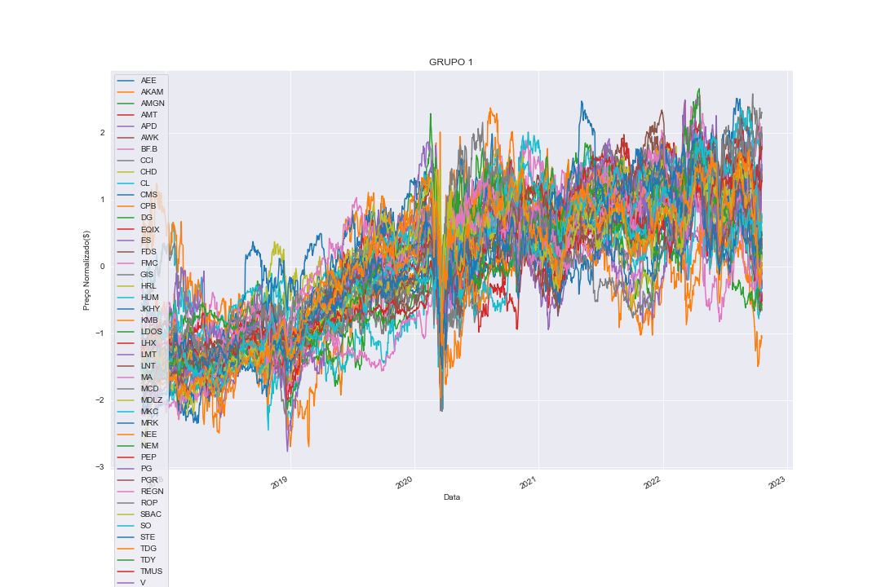

Slide 9
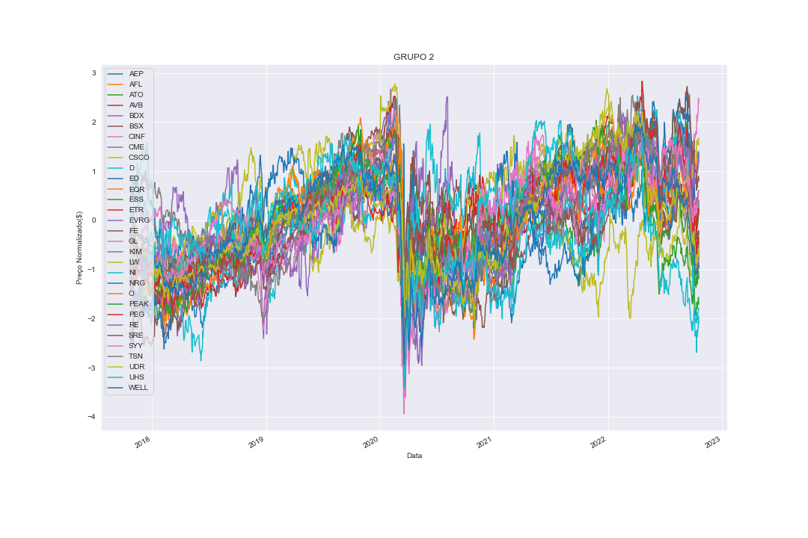

Slide 10
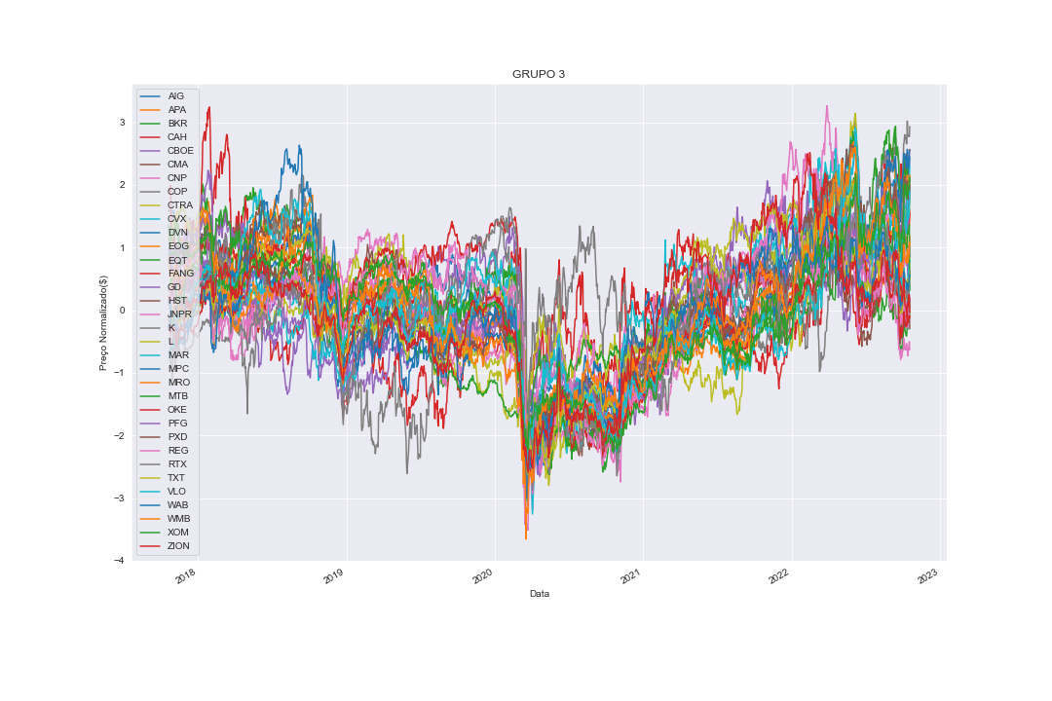

Slide 11
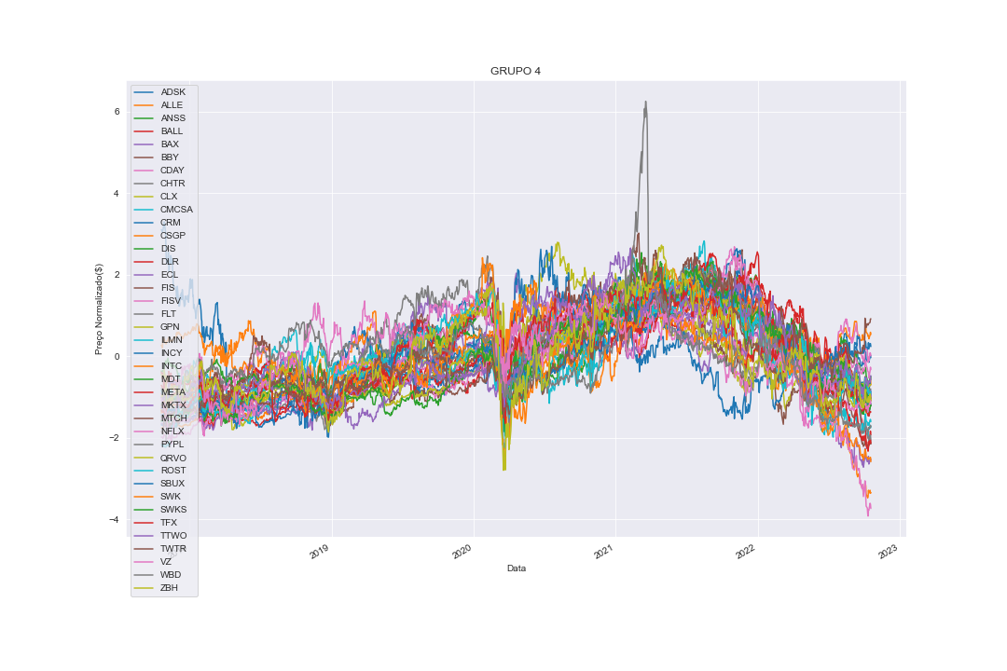

Slide 12
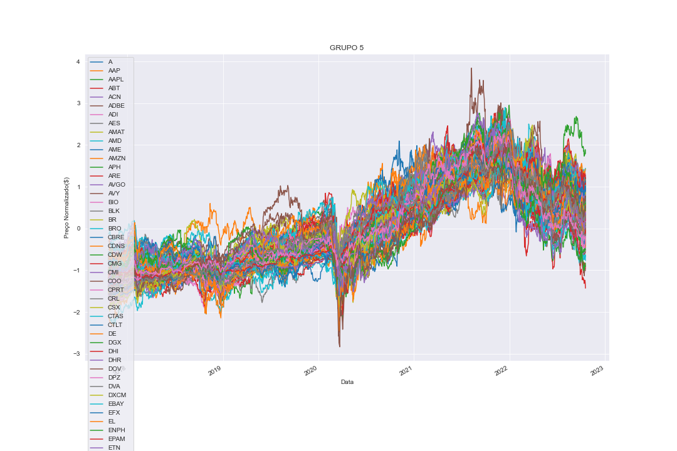

Slide 13
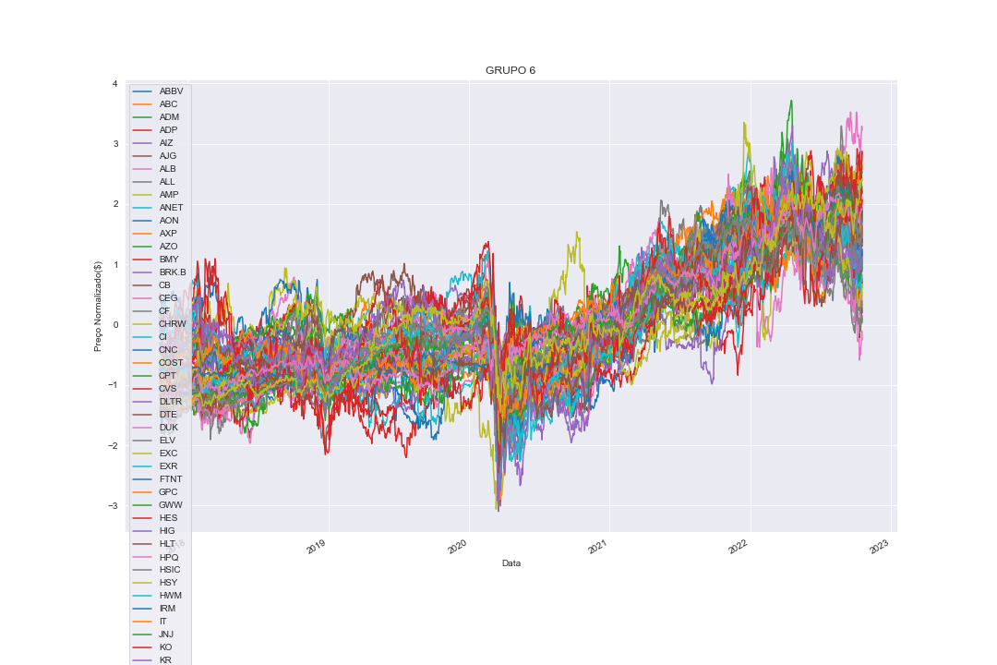

Slide 14
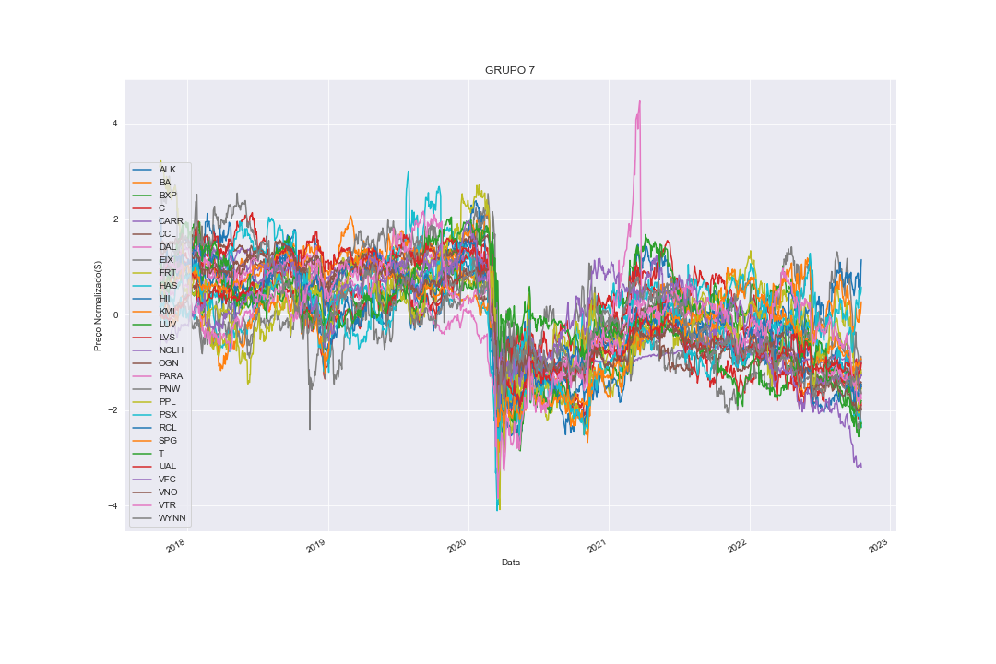

Slide 15
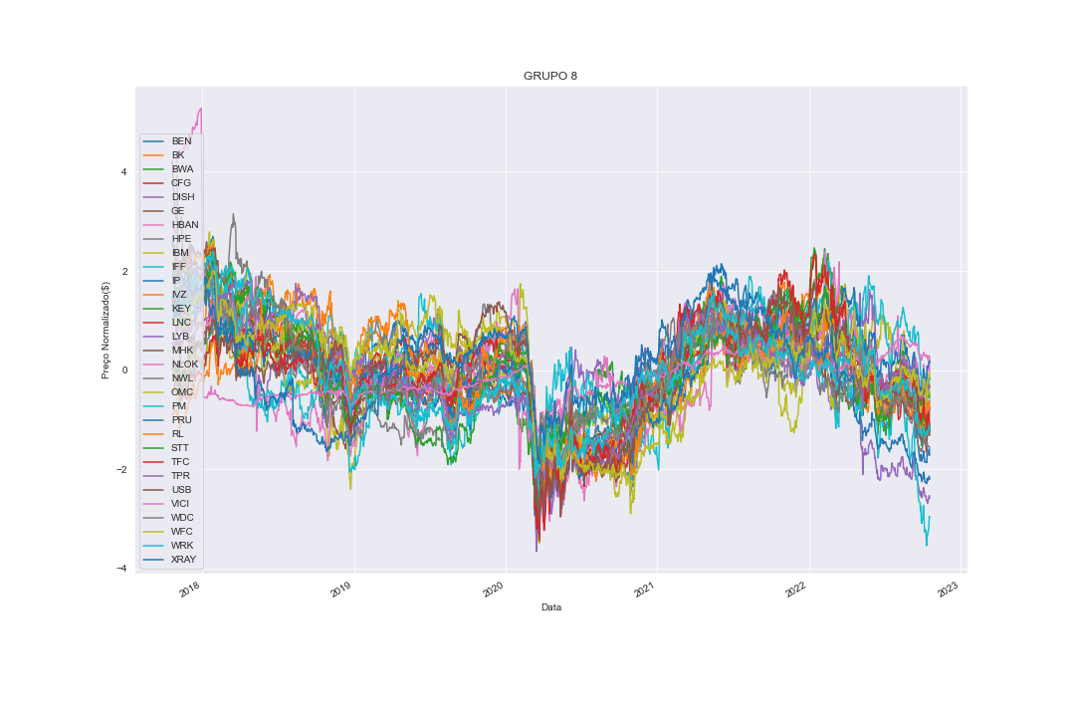

Slide 16
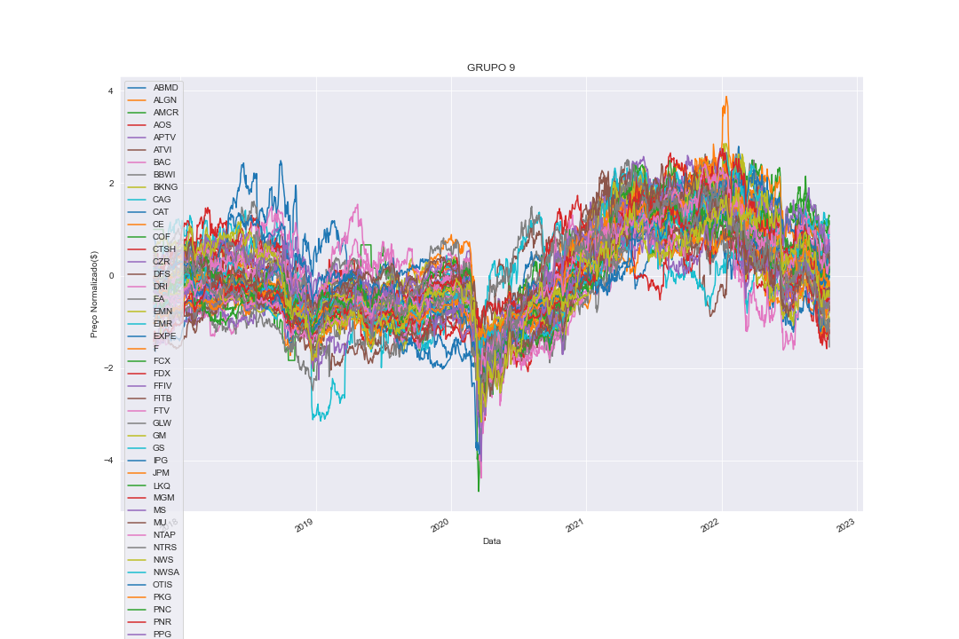

Slide 17
Composição dos Grupos em função dos Setores e vice-versa

Slide 18
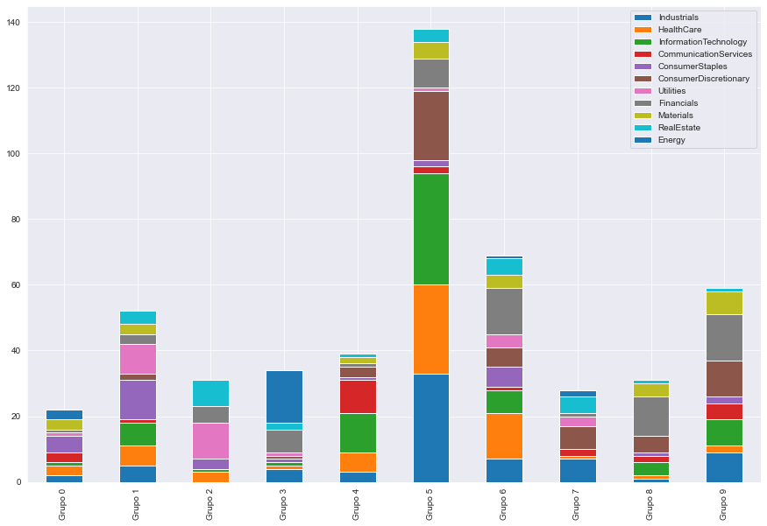

Slide 19
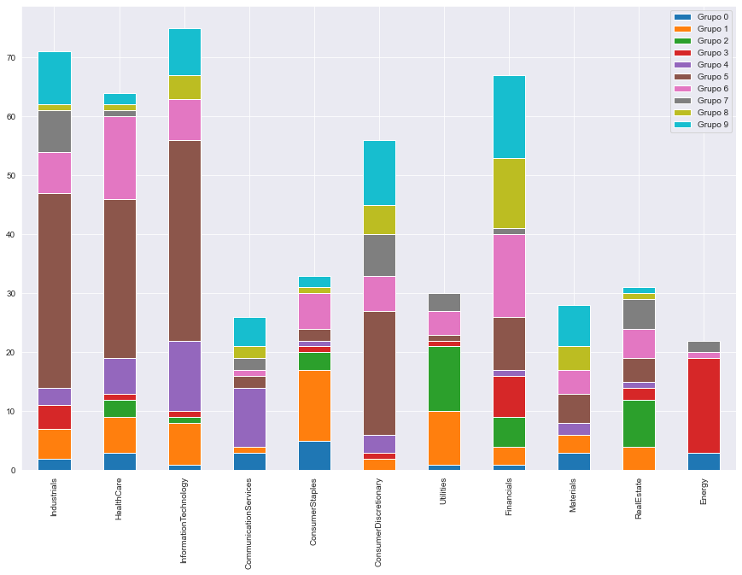

Slide 21
Análise exploratória dos Ativos:
Expoente de Hurst
e
Regressão Linear da curva de Tendência
dos últimos 500 dias

Slide 22
EXEMPLO

Slide 23
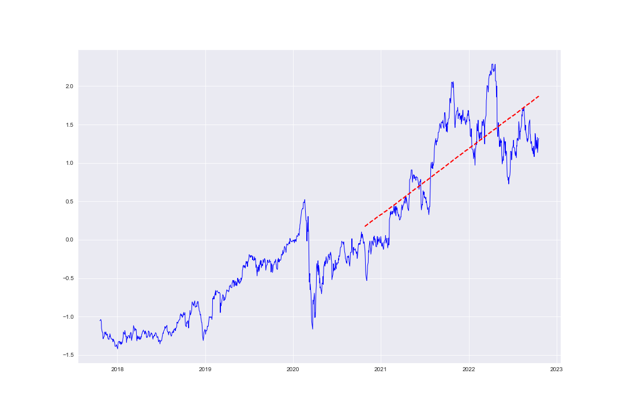

Slide 24
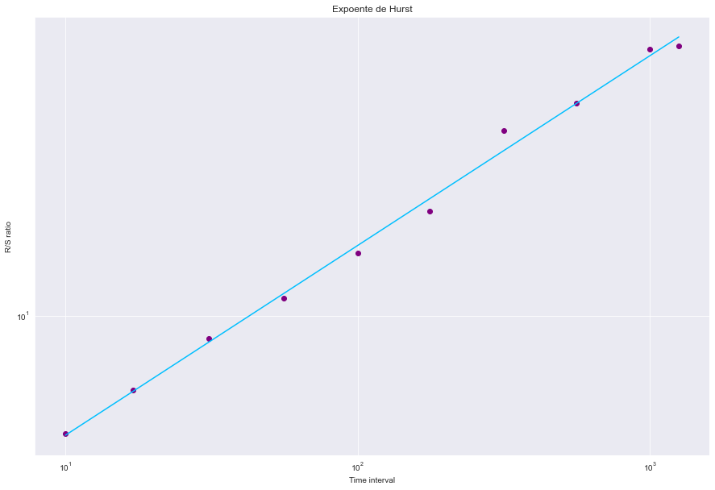

Slide 25
Análise exploratória dos Ativos:
Expoente de Hurst
e
Regressão Linear da curva de Tendência
dos últimos 500 dias

Slide 26
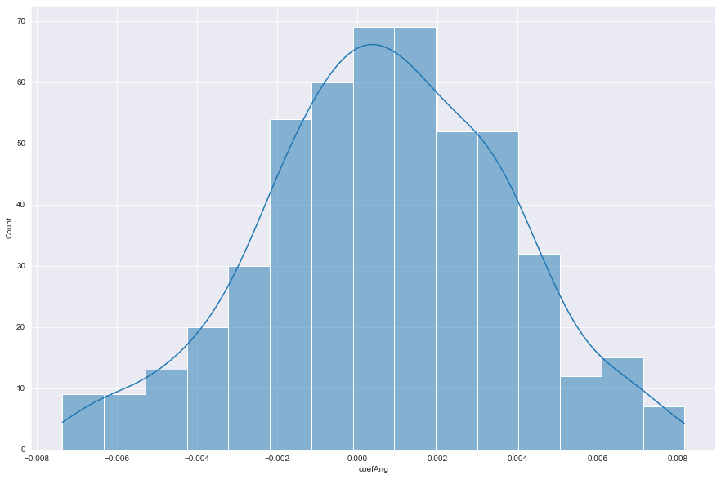

Slide 27
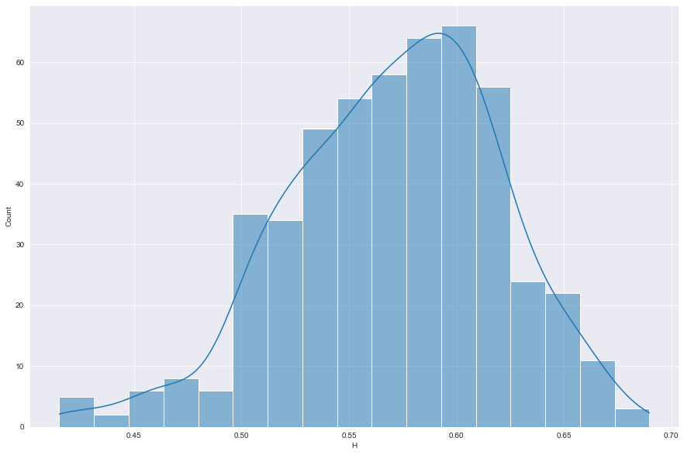

Slide 28
São eliminados ativos cujo Expoente de Hurst são inferiores a 0.55

Slide 29
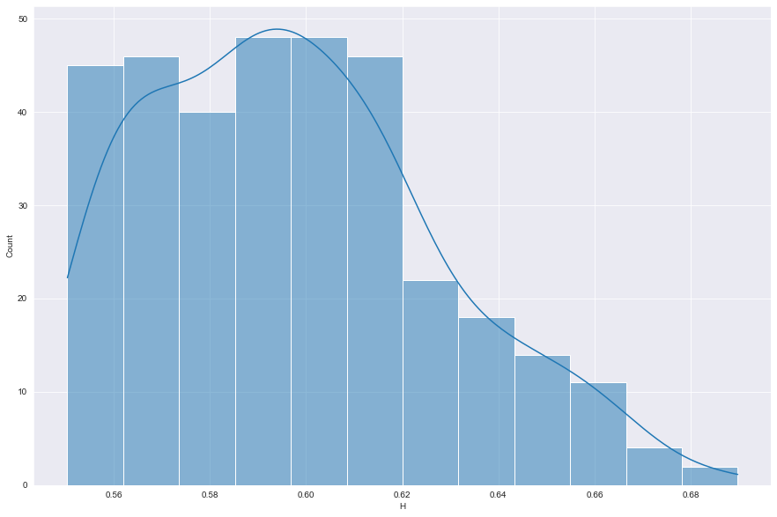

Slide 30
É selecionado o ativo de cada Grupo cuja reta de regressão da curva de tendência possui o maior coeficiente angular.
Note que o “preço” de se diversificar a carteira é selecionar ativos com tendência de desvalorização
(Corrigir imagens: estão sem título)

Slide 31
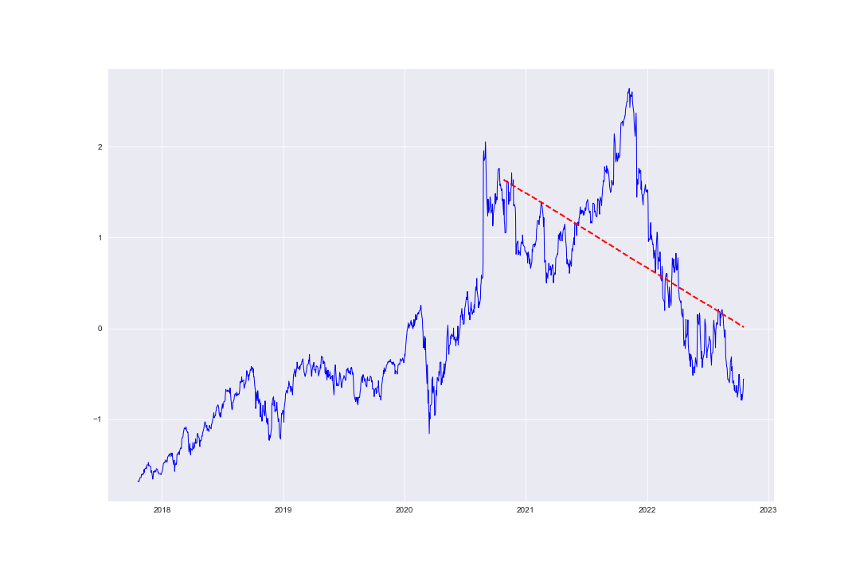

Slide 32
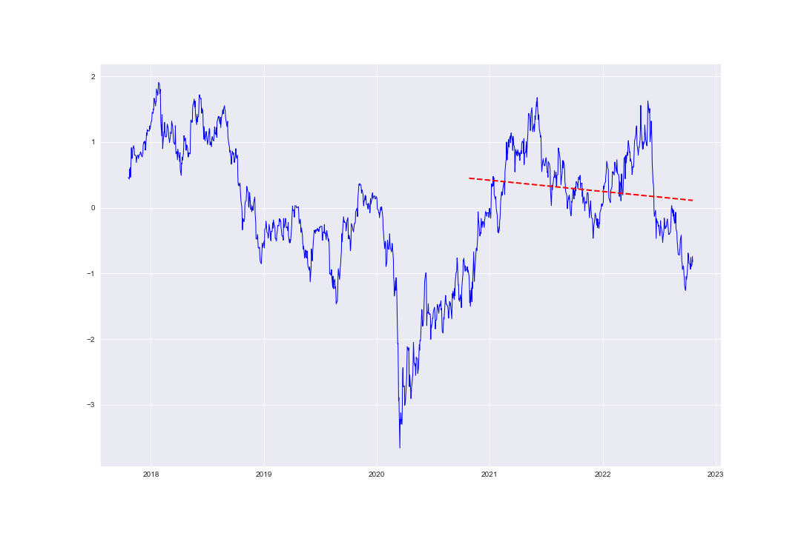

Slide 33
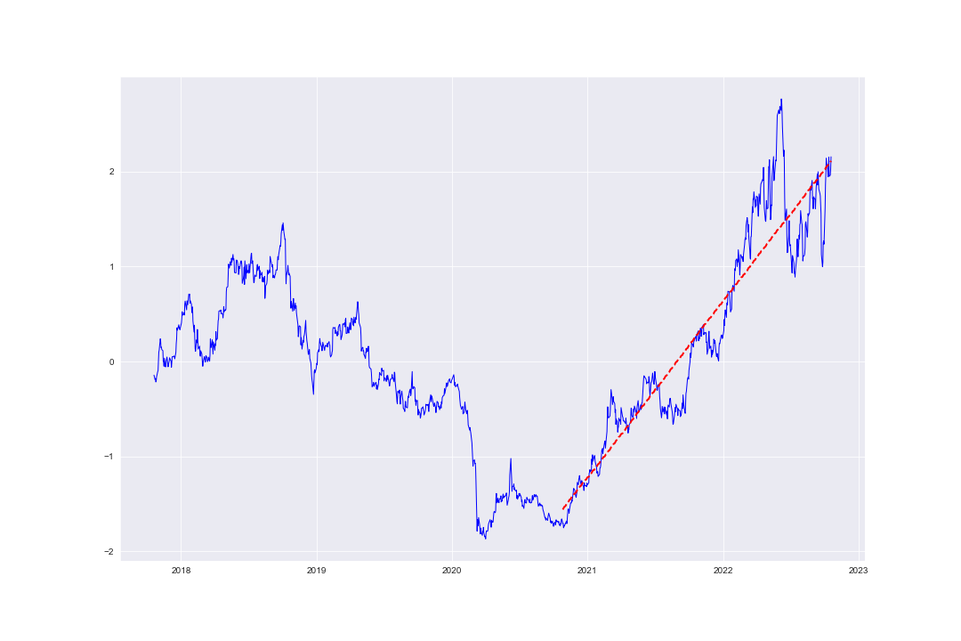

Slide 34
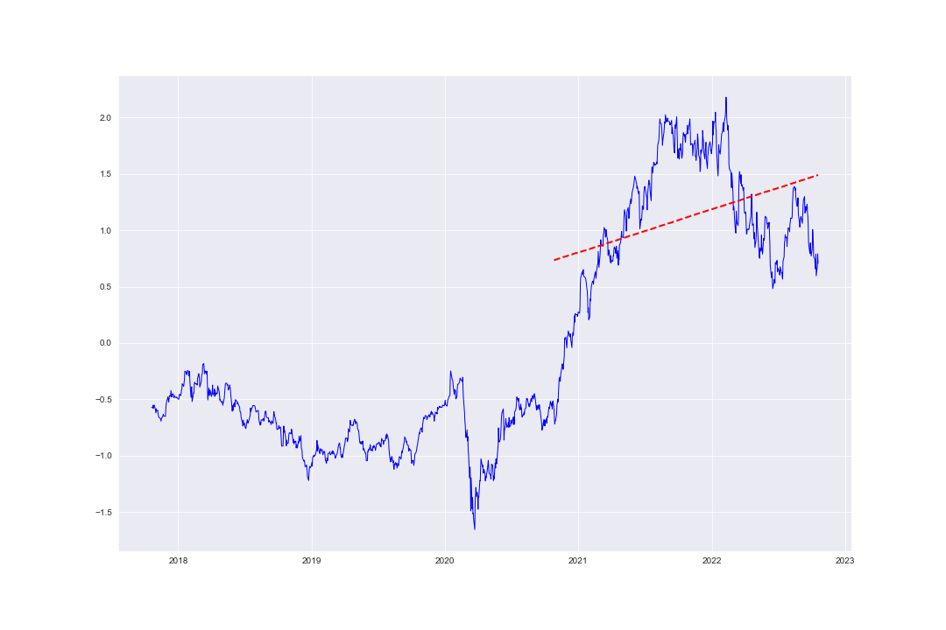

Slide 35
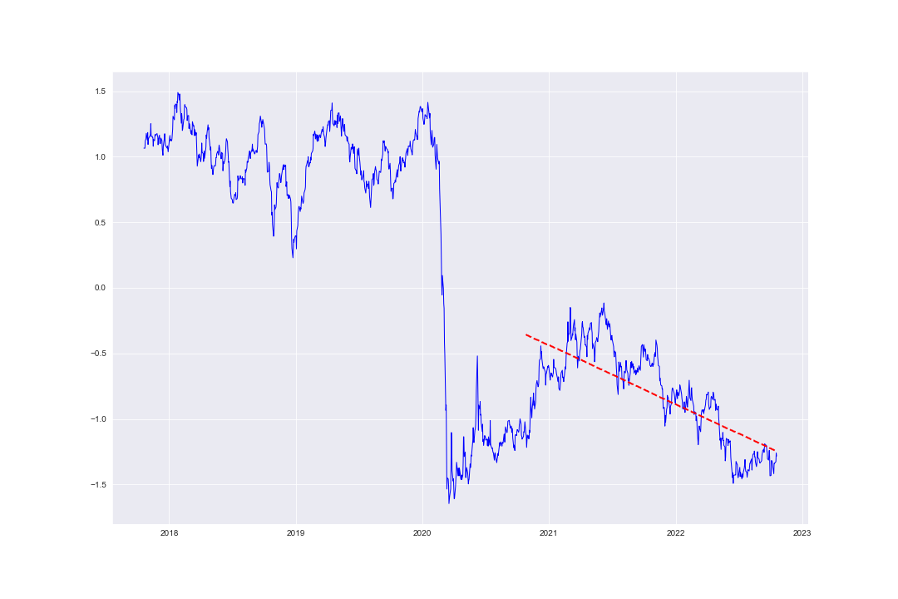

Slide 36
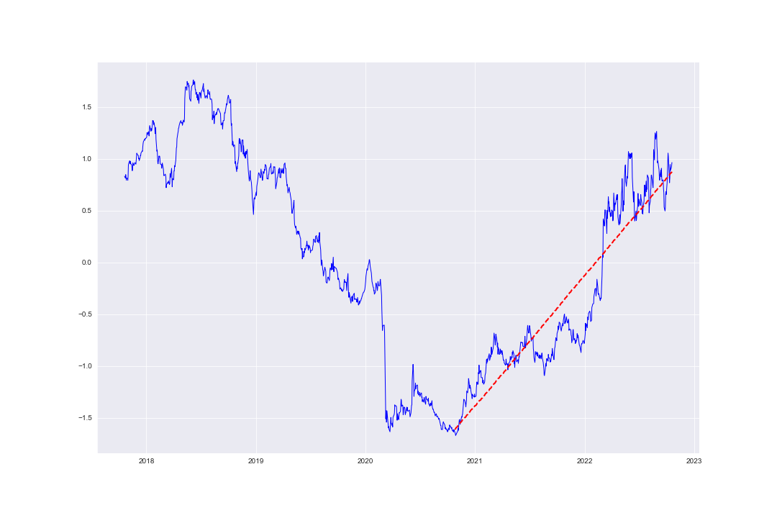

Slide 37
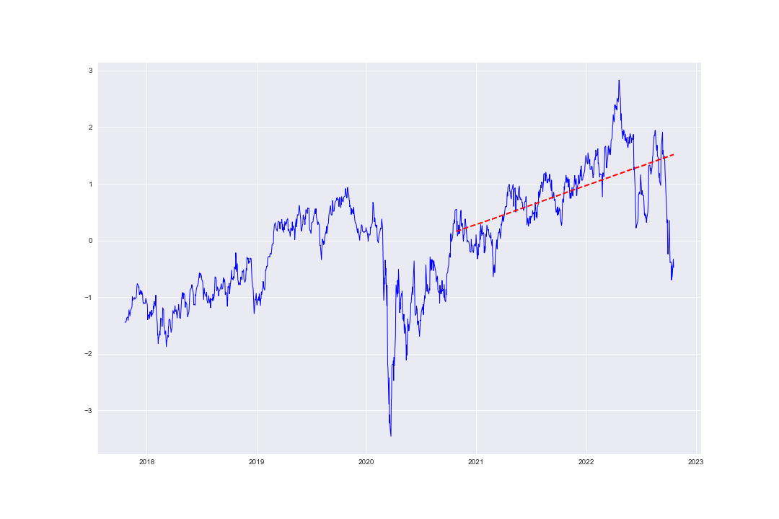

Slide 38
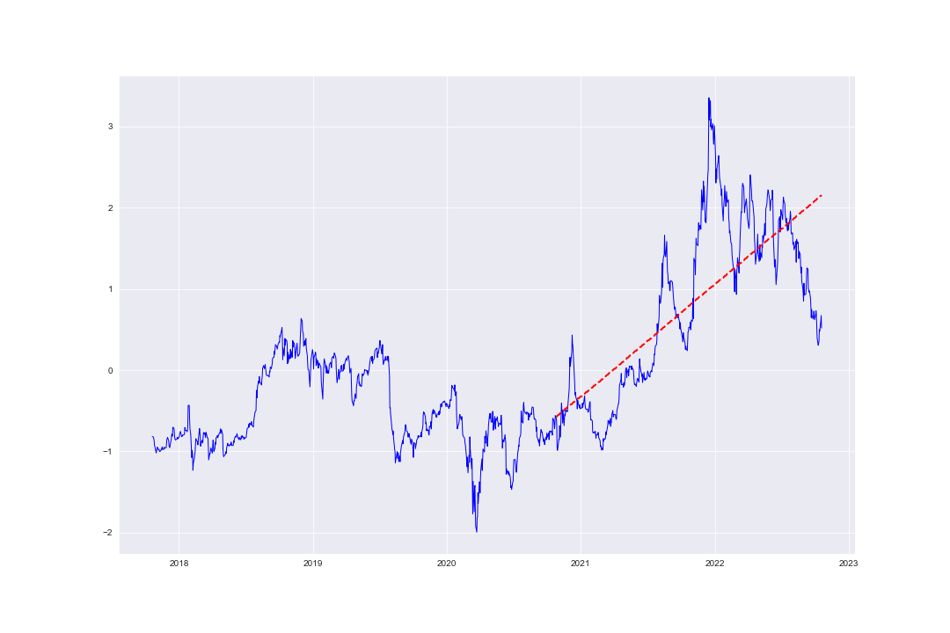

Slide 39
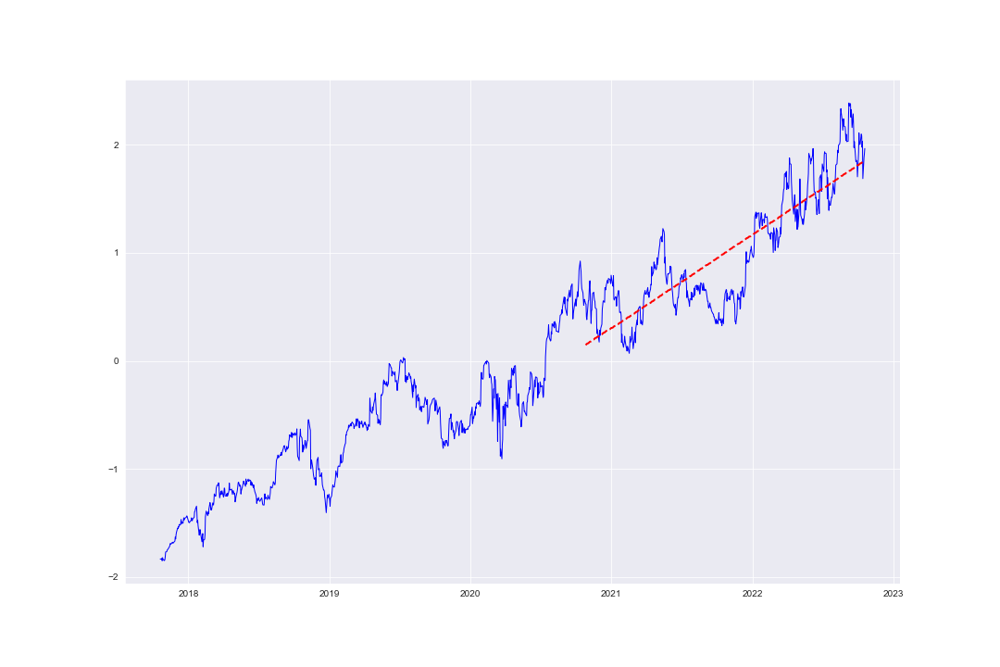

Slide 40
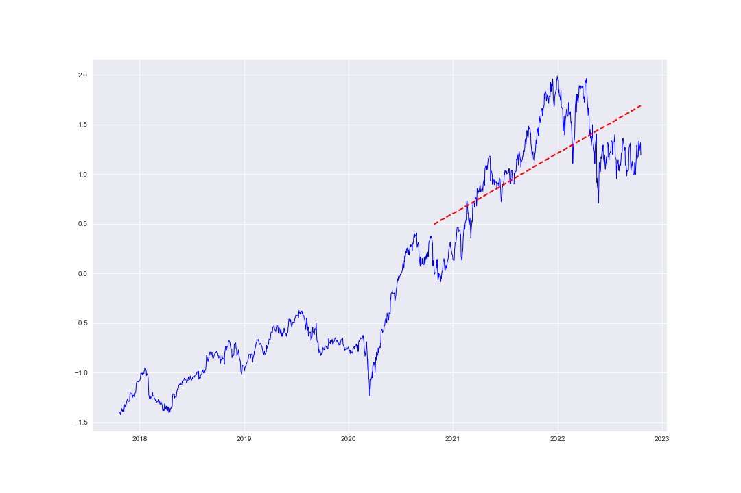

Slide 41
Dessa forma é definida a carteira composta por 10 ativos.
Próximo passo: Distribuir o saldo disponível entre os ativos escolhidos:

Slide 42
Inicialmente, propõe-se divisão uniforme

Slide 43
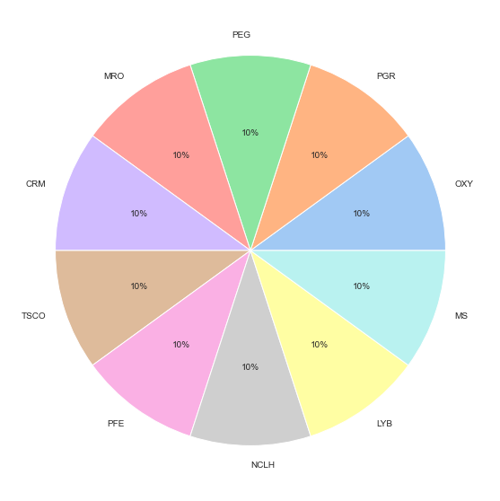

Slide 44
No entanto, os ativos foram previamente padronizados ao inicio da seleção, de modo a reta de tendência não necessariamente projeta ganhos iguais, como exemplificado nos próximos slides

Slide 45
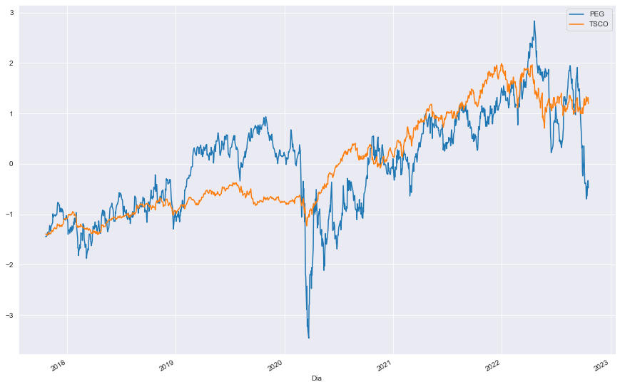

Slide 46
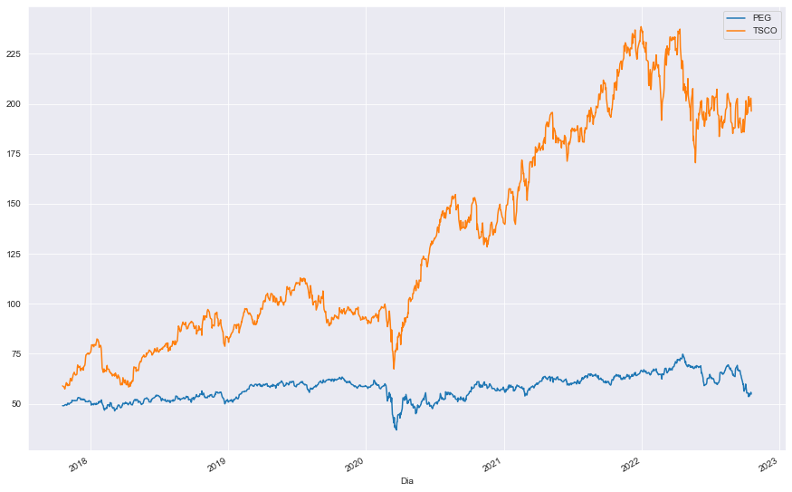

Slide 47
Logo, a distribuição do saldo da carteira é feita de forma ponderada em função do desvio padrão da serie temporal de cada ativo selecionado.
São aplicadas restrições à ativos cuja tendência é de desvalorização bem como à ativos cujo preço negociado é alto comparado aos demais. De modo que, no primeiro caso, o máximo que o ativo pode comprometer da carteira seja aprox. 4% e, no último caso, o máximo que o ativo pode comprometer da carteira seja aprox. 30%.

Slide 48
Proposta final de carteira S&P500

Slide 49
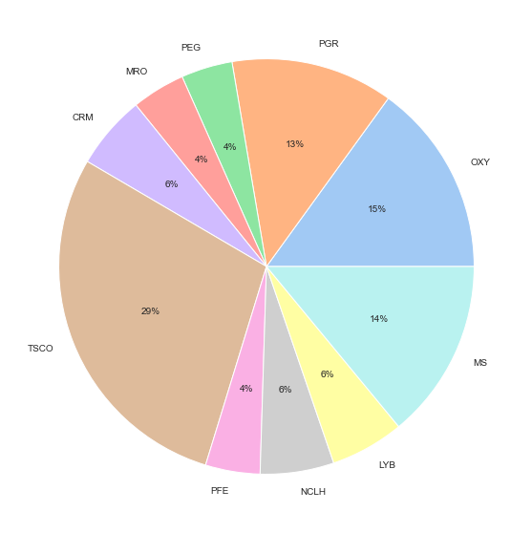

Slide 50
Benchmark
Composição de Carteira S&P500 utilizando a estratégia apresentada, tomando por base análise de preço de fechamento compreendido entre
21/10/2017 e 21/10/2019

Slide 51
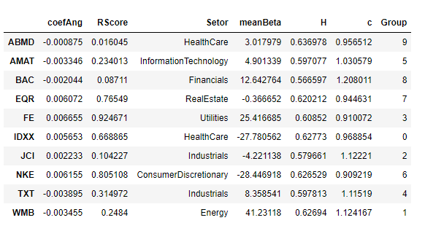

Slide 52
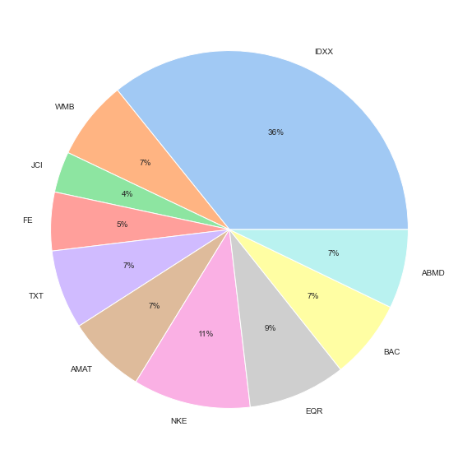

Slide 53
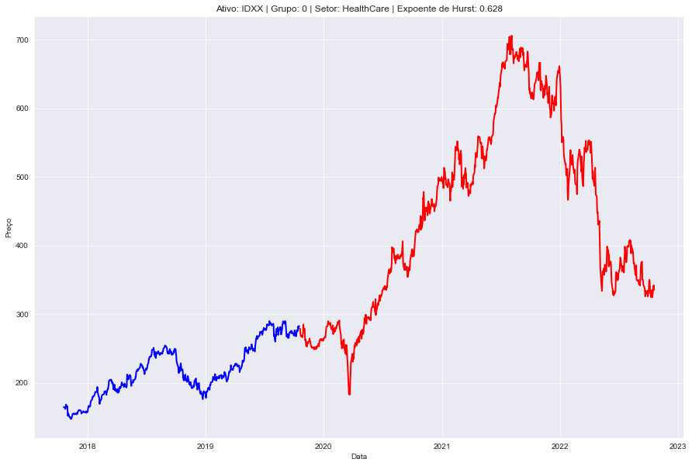

Slide 54
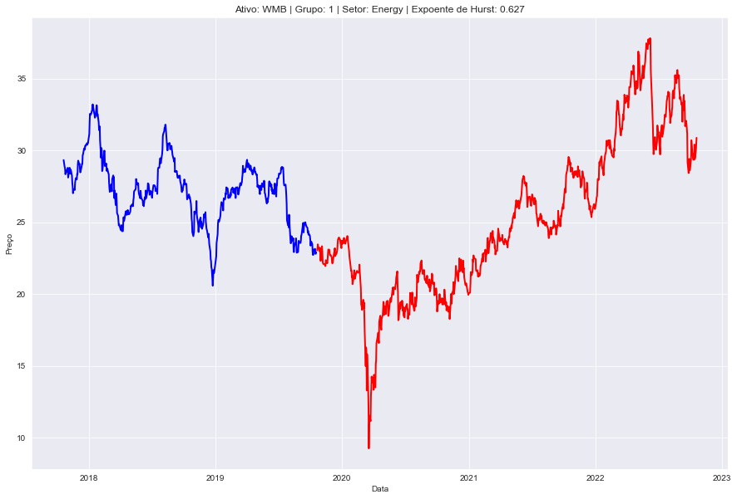

Slide 55
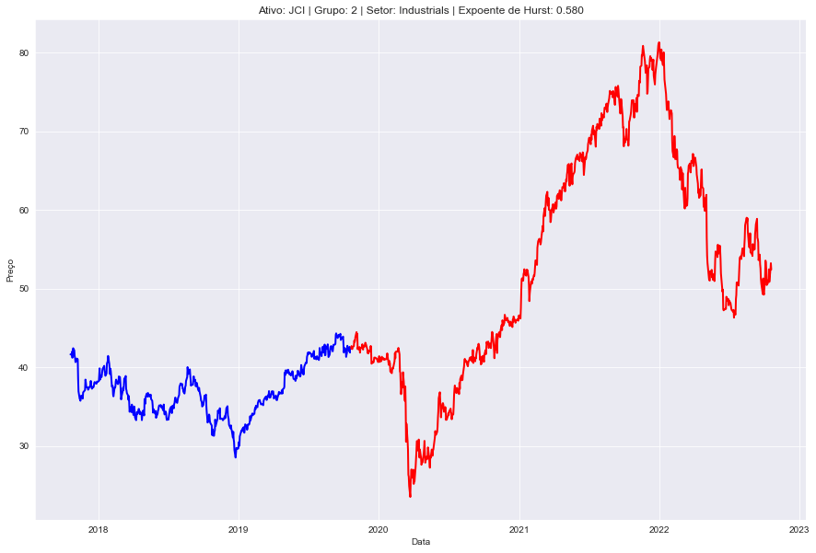

Slide 56
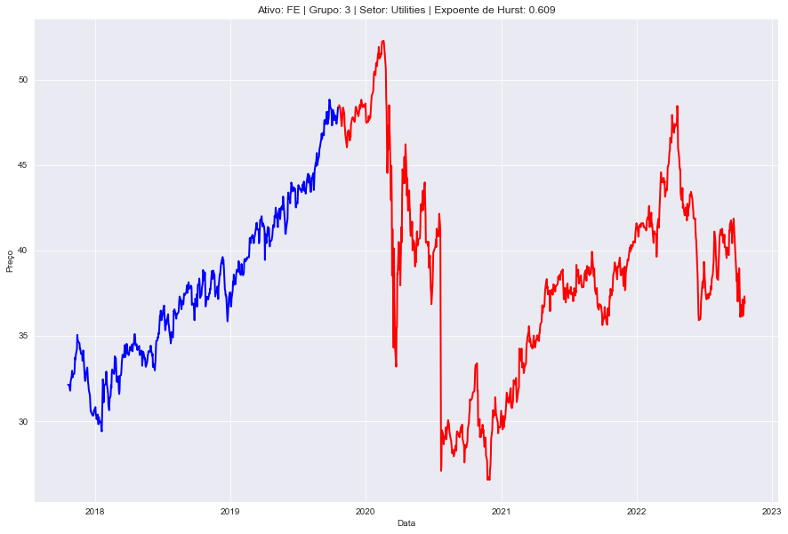

Slide 57
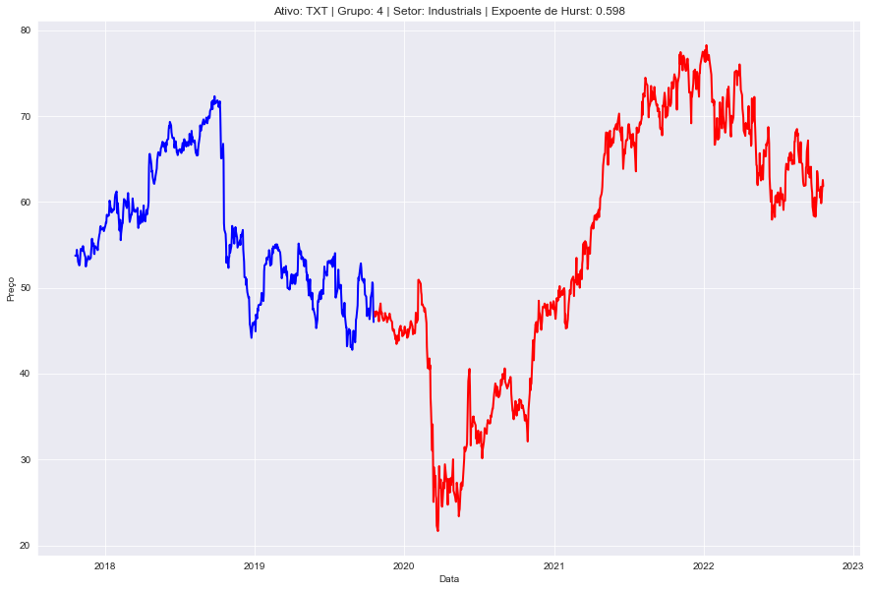

Slide 58
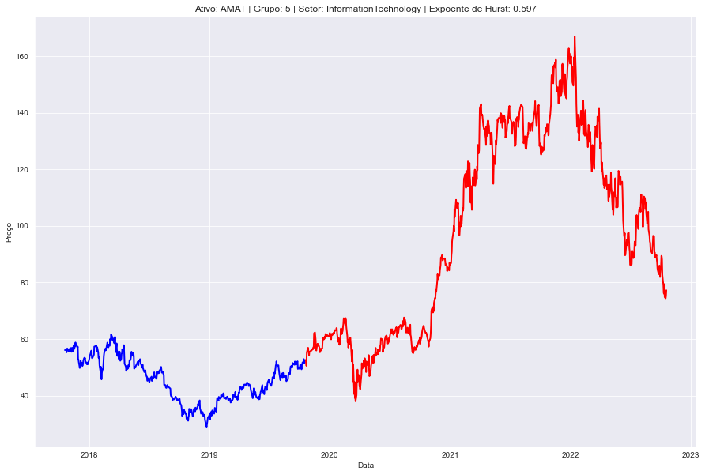

Slide 59
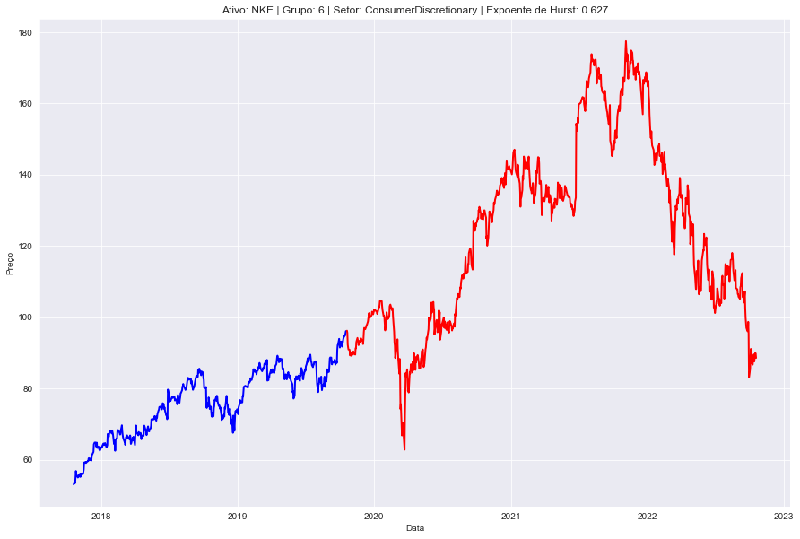

Slide 60
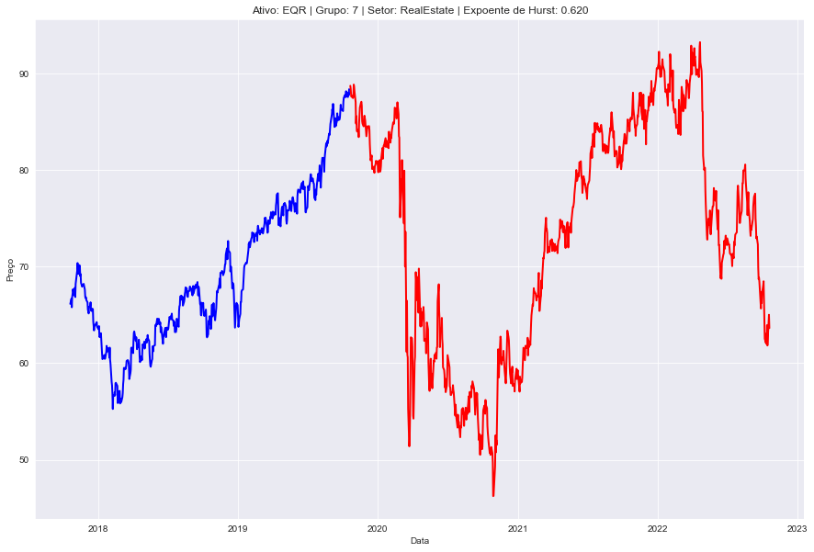

Slide 61
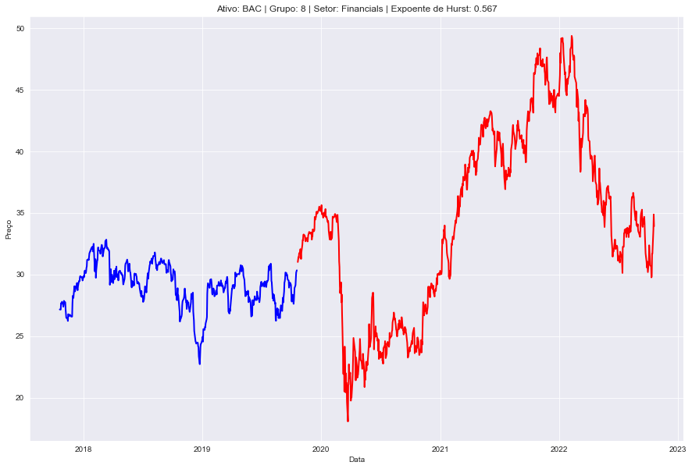

Slide 62
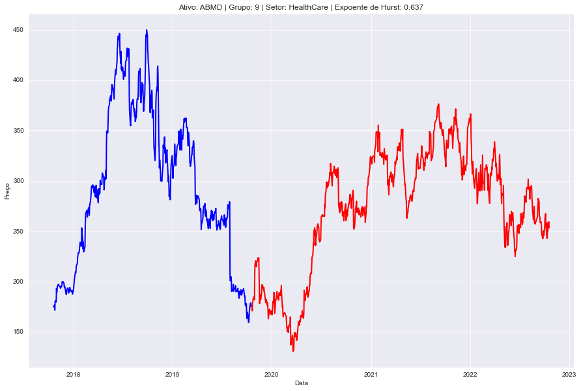

Slide 63
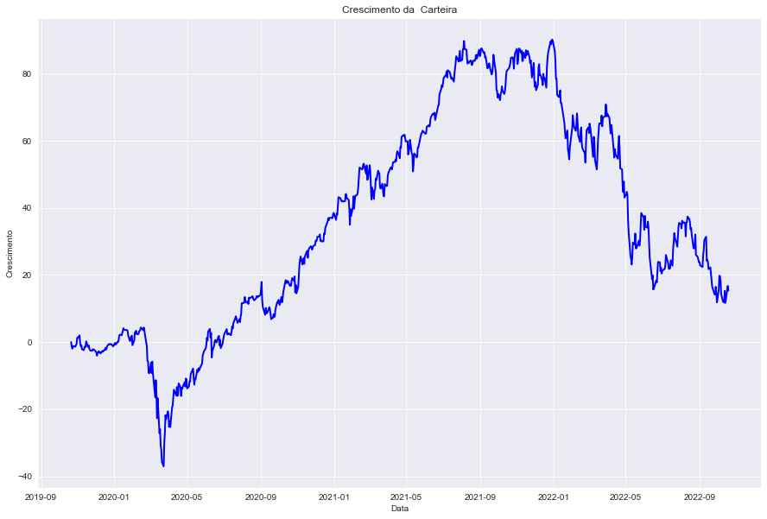

Slide 64

Repositório

